Slide 1

UNIVERSIDAD DE LAS FUERZAS ARMADAS ESPE
PagoSeguro AGROTAC
Análisis y Diseño de Software con herramientas de Inteligencia Artificial Generativa
Integrantes: Juda Grijalva · Uriel Andrade · Andy Conteron · Cesar Galarza
Período académico · Octubre de 2026
Sistema financiero web para Agrícola El Granito
Notes:
Presentar el proyecto de Análisis y Diseño de Software de la ESPE. Mencionar al equipo docente y a los cuatro integrantes antes de abordar la problemática del negocio.

Slide 2



PROBLEMA Y SOLUCIÓN
Un sistema web para gestionar pagos y créditos
PagoSeguro AGROTAC centraliza la información financiera de Agrícola El Granito de AGROTAC, reduciendo los errores de los registros manuales y acelerando el seguimiento comercial.
Gestión de comprobantes
Seguimiento de créditos
Trazabilidad y control
Centralización y control digital para evitar duplicidades, extravíos y demoras de registro.
Monitoreo continuo de cartera, fechas de vencimiento, abonos y alertas oportunas de morosidad.
Disminución radical de inconsistencias administrativas mediante registros auditables de cada movimiento.
Tres pilares de negocio estructurados para mitigar la fragilidad operativa previa.
02
Notes:
Destacar cómo el sistema aborda la transición desde registros manuales hacia una arquitectura web centralizada, organizada en torno a comprobantes, créditos y auditoría interna.

Slide 3
METODOLOGÍA DE INGENIERÍA DE REQUISITOS
Objetivo SMART: ocho requisitos, cinco obligatorios
Estructura formal del proyecto basada en especificación técnica, priorización funcional y alcance temporal acotado.
S · ESPECÍFICO
M · MEDIBLE
A · ALCANZABLE
R · RELEVANTE
T · TEMPORAL
Plataforma web centralizada y segura para gestionar comprobantes y créditos agrícolas.
8 requisitos SRS (5 obligatorios: acceso, comprobantes, pagos, importación y créditos).
Sustentado en SRS validado, modelado UML sistemático y arquitectura web estándar.
Detección de duplicados, trazabilidad contable y supervisión directa de morosidad.
Desarrollo y pruebas funcionales planificadas en un plazo estricto de 3 meses.
5 requisitos obligatorios: Acceso seguro, registro de comprobantes, pagos a crédito, importación de datos y gestión de créditos.
3 requisitos complementarios: Módulos de reportes analíticos, estados de cuenta y sistema de notificaciones.
03
Notes:
Explicar que la meta medible desglosa 8 requisitos funcionales del SRS, enfatizando los 5 obligatorios pactados para el ciclo principal de desarrollo de 3 meses.

Slide 4

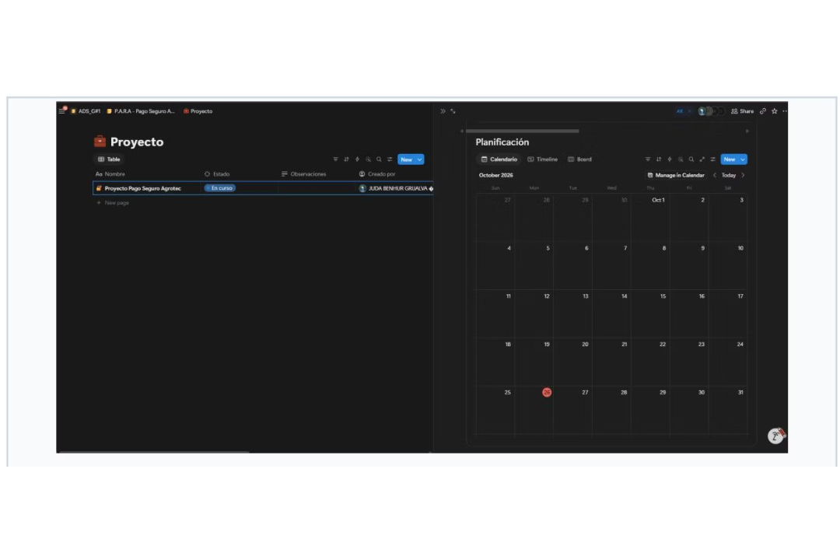
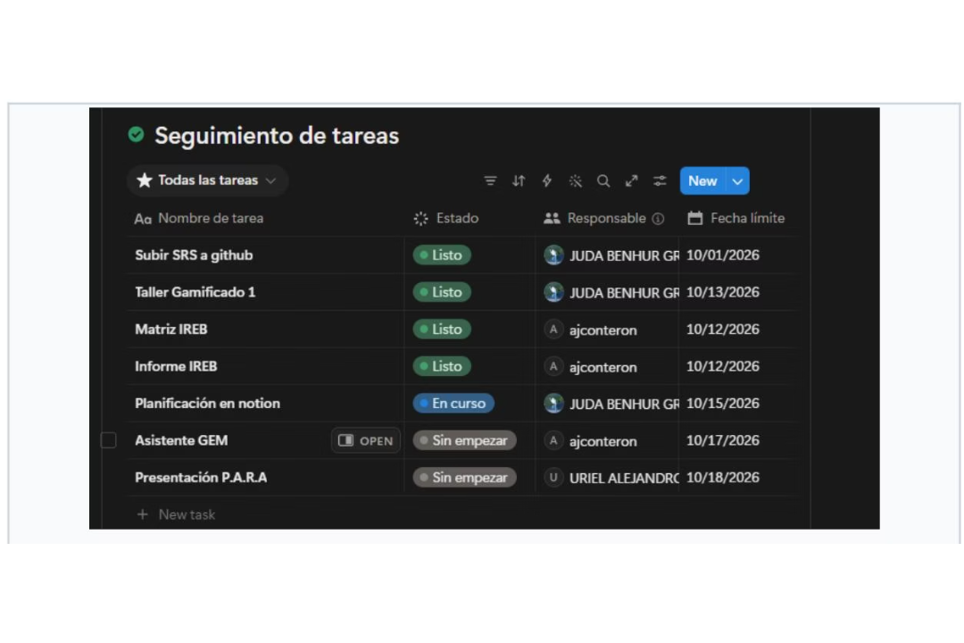
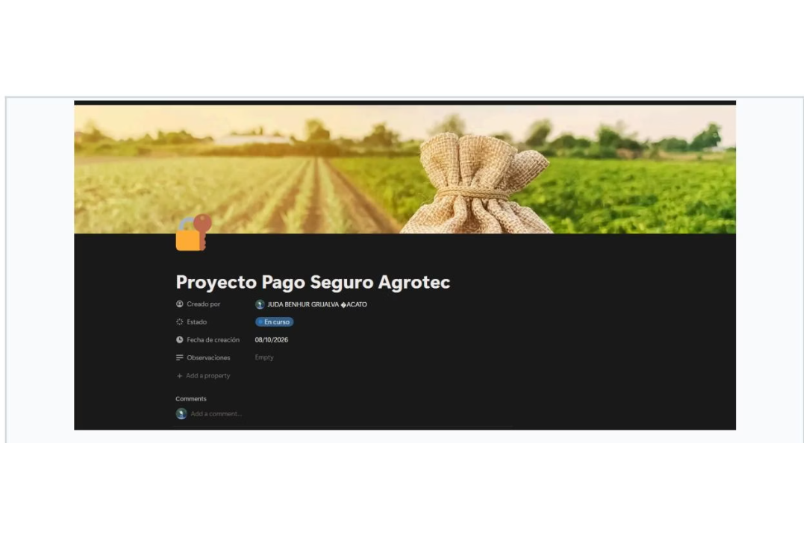
GESTIÓN DEL PROYECTO
Planificación en Notion con el método P.A.R.A.
Organización estructurada del flujo de trabajo mediante tres vistas complementarias en Notion para asegurar visibilidad y ritmo.
Vista Calendario
Vista Cronograma
Tablero de actividades
Hitos temporales y sincronización de entregas clave.
Seguimiento temporal y dependencias entre tareas.
Estado kanban de actividades en curso y completadas.
04
Notes:
Presentar la implementación del método P.A.R.A. en Notion mostrando cómo el calendario, cronograma y tablero kanban mantienen la alineación del equipo.

Slide 5
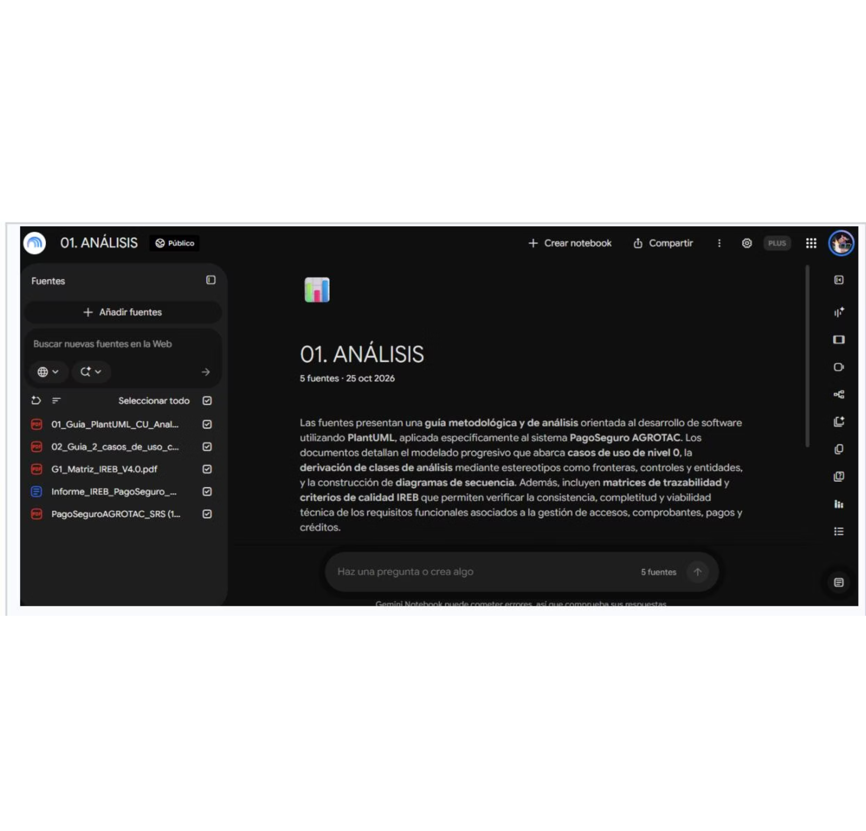

INVESTIGACIÓN CON IA
Investigación 1: cuaderno
01. ANÁLISIS
SRS validado: Estudia el SRS validado y sus requisitos funcionales y no funcionales.
Casos de uso y trazabilidad: Cubre historias de usuario, casos de uso y trazabilidad.
5 fuentes en NotebookLM: Guías PlantUML, matriz e informe IREB, SRS.
Interfaz de NotebookLM consolidando las 5 fuentes técnicas de requisitos.
05
Notes:
Mostrar cómo NotebookLM sirvió de entorno de consulta semántica para sintetizar guías de modelado, estándares IREB y el documento SRS sin alucinaciones.

Slide 6
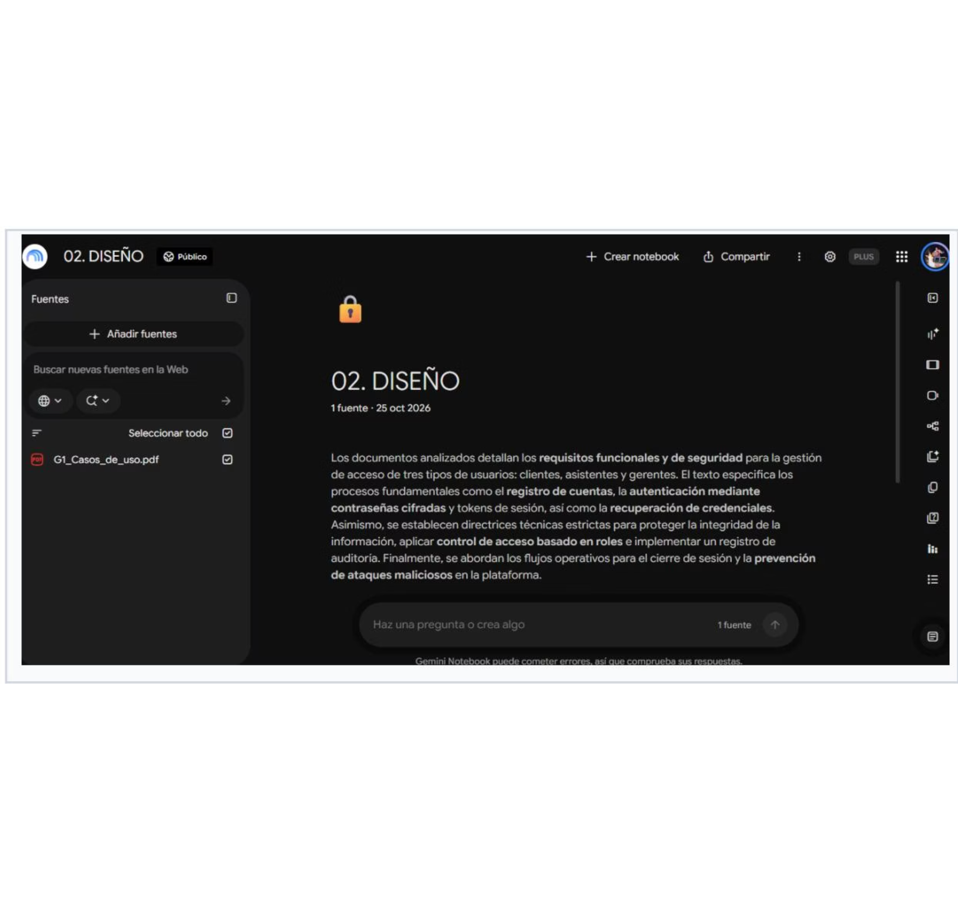

INVESTIGACIÓN CON IA
Investigación 2: cuaderno 02. DISEÑO
Modelado técnico UML
Diagramas de clases de análisis y diagramas de secuencia.
Arquitectura y seguridad
Tres tipos de usuario; autenticación con contraseñas cifradas y tokens; control de acceso por roles y registro de auditoría.
Documentación técnica
Resumen técnico de diseño de software y seguridad generado en NotebookLM.
Reúne la documentación técnica de diseño.
06
Notes:
Resaltar el cuaderno 02, donde se validaron los diagramas UML y las especificaciones de seguridad: autenticación robusta, control de acceso por roles y pistas de auditoría.

Slide 7
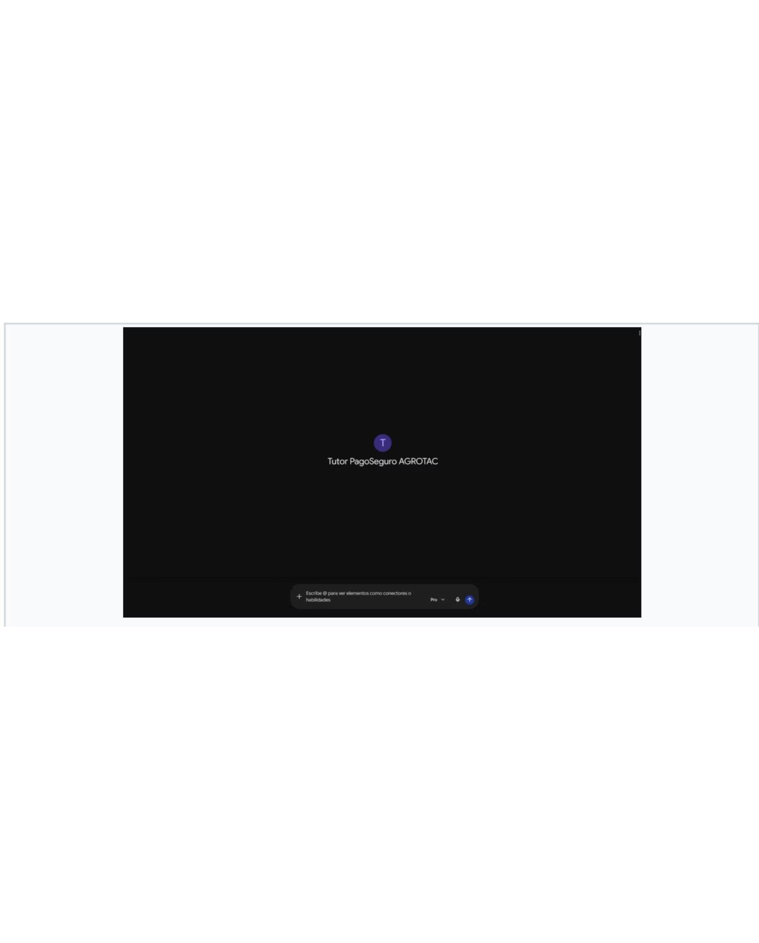

ASISTENCIA GENERATIVA PERSONALIZADA
Tutor PagoSeguro AGROTAC: el asistente GEM
Asistente creado en Google Gemini, especializado en Análisis y Diseño de Software.
Consulta de requisitos
Revisión de casos de uso y diagramas UML
Análisis de trazabilidad
Identificación de posibles inconsistencias técnicas
07
Notes:
Describir la función del GEM como revisor activo: asistió al equipo en la detección de discrepancias entre los diagramas UML y los requisitos del SRS.

Slide 8



IDENTIDAD Y COMUNICACIÓN
«Seguridad en cada pago, confianza para crecer»
La identidad refleja solidez financiera, transparencia operativa y soporte para el productor agropecuario.
08
Notes:
Presentar el logotipo oficial y el eslogan corporativo. Invitar a consultar el material audiovisual publicitario desarrollado para dar a conocer la solución.

Slide 9



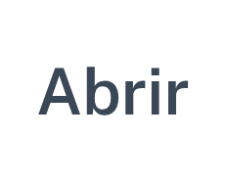



Recursos y evidencias del proyecto
Espacio en Notion
Cuaderno de Análisis
Cuaderno de Diseño
Planificación P.A.R.A., calendario y cronograma.
NotebookLM con 5 fuentes de requisitos y SRS.
Modelado UML, clases, secuencias y seguridad.
Tutor académico GEM
Logotipo oficial
Video publicitario
Asistente en Gemini para validación técnica.
Archivo vectorial e imagen oficial del proyecto.
Spot audiovisual de presentación del producto.
09
Notes:
Resumir los seis accesos directos donde la comisión evaluadora puede verificar cada uno de los artefactos generados durante el proyecto.

Slide 10

CONCLUSIONES DEL EQUIPO
Aprendimos a organizar, investigar y verificar
Juda: Notion estructuró las actividades y NotebookLM la investigación; con el GEM se revisaron requisitos y diagramas. La clave profesional radica en verificar críticamente lo que genera la IA.
Uriel: El método P.A.R.A. redujo la dispersión de información y la sobrecarga cognitiva, ordenando el conocimiento según su grado de accionabilidad para el equipo.
Gracias por su atención.
Universidad de las Fuerzas Armadas ESPE
Ingeniería de Software · 2026
Andy: Separar Proyectos, Áreas, Recursos y Archivo facilitó ubicar de inmediato el SRS y los avances del software, una práctica de alto valor aplicable a otras materias.
Cesar: Notion aportó flexibilidad para el seguimiento ágil y NotebookLM centralizó y sintetizó la documentación técnica, acelerando de forma medible el análisis y diseño.
10
Notes:
Concluir la presentación sintetizando los aprendizajes individuales del equipo y abriendo el espacio para preguntas de la docente y el auditorio.

